Slide 1


Relojería
Dimazel
Inicio
Registrarme
Misión
Visión
Facebook
WhatsApp

Slide 2
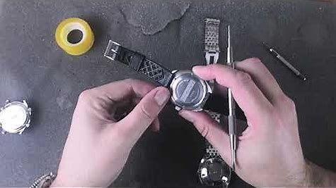
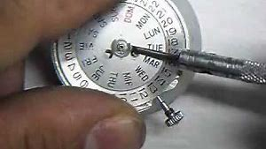
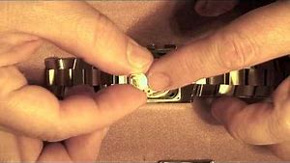
Cambio de brazalete
Reparación
Cambio de batería
Inicio
Facebook
WhatsApp

Slide 3
Cree su cuenta
Nombre
Apellidos
Correo Electrónico
Contraseña
Certifico que soy mayor de 18 años y acepto el User Agreement y la Privacy Policy.
Crear cuenta

Slide 4
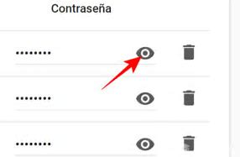
Iniciar sesión
Correo electrónico
Contraseña
Iniciar sesión
Mantener mi sesión iniciada en este ordenador

Slide 5
Reparación
Relojes
Brazaletes

Slide 6
Reparación
N° de orden 123
Nombre
N° de ID
N° de Teléfono
Otros datos
Fecha
Su orden será cancelada al pasar dos días desde el ingreso al no presentarse

Slide 7
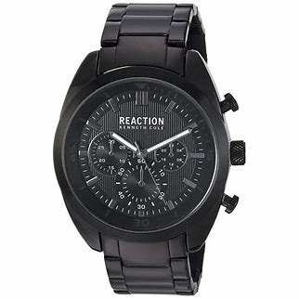
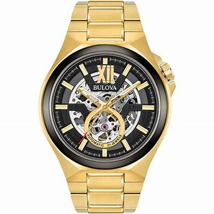
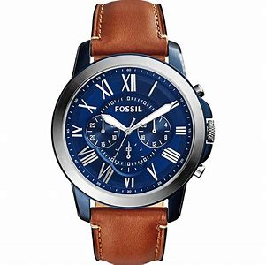
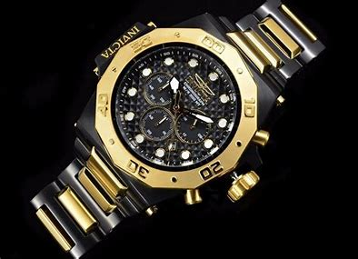
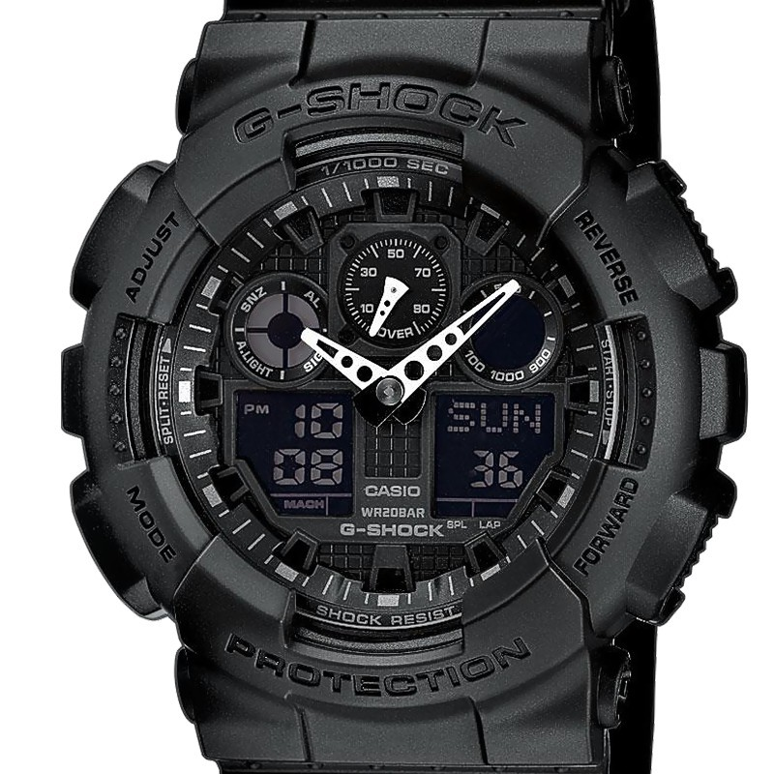
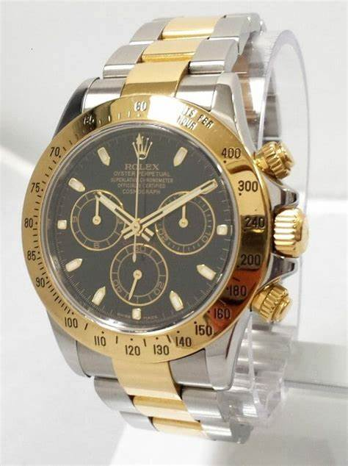
Relojes
Kenneth cole
Bulova
Fossil
Invicta
Casio
Rolex

Slide 8
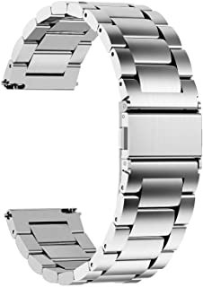
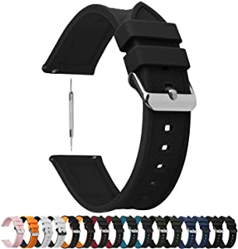
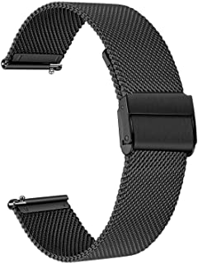
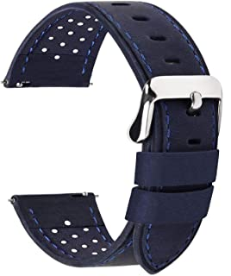
Brazaletes
Brazalete de Acero
Brazalete de Silicon
Brazalete de Bordado
Brazalete de Cuero

